Slide 1
Proteínas
TEMA 5

Slide 2
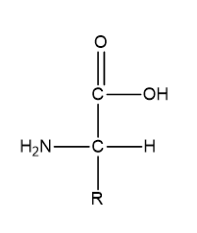
Características generales
Polímeros de aminoácidos
Importancia
Abundancia
Funciones biológicas

Slide 3
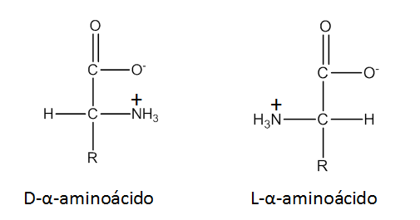
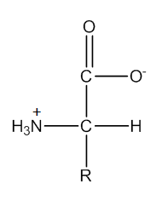
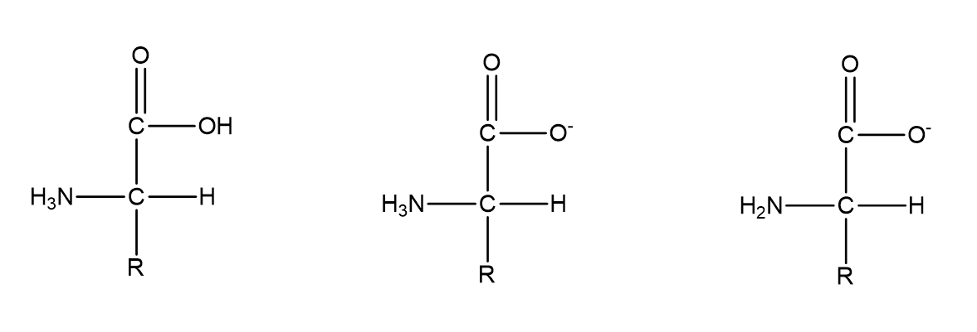
Propiedades de los aminoácidos
Ion doble o zwitter ion
Moléculas anfóteras
Carbono aimétrico o quiral
<

Slide 4
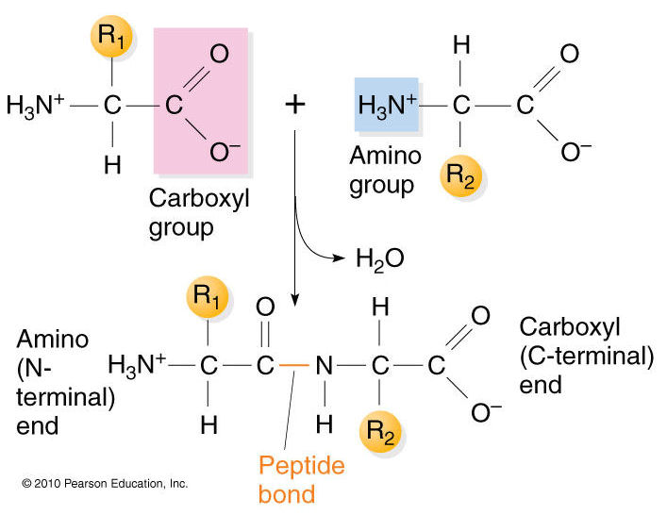
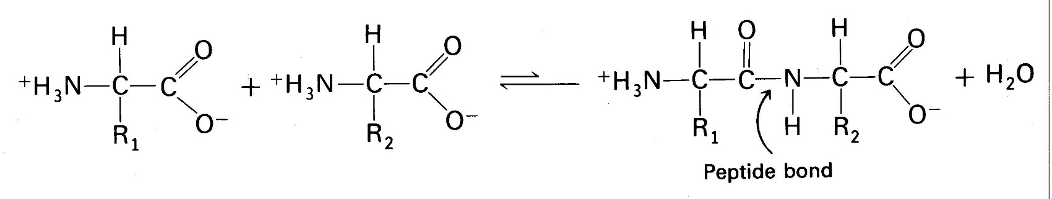
Enlace peptídico (I)
Unión entre α-amino y α-carboxilo
Enlace tipo amida, covalente y estable (alta Ea)
Dipéptido, tripéptido, etc.
Primer aa

Slide 5
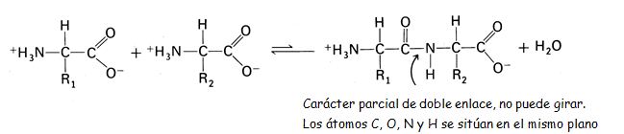
Enlace peptídico (II)
Carácter parcial de doble enlace
Enlace sencillo C – N: 1,49 Å.
Enlace doble C = N: 1,27 Å.
Enlace peptídico: C N: 1,32 Å.
Las cadenas laterales no participan en el enlace peptídico

